Slide 1
Venkovní a kabelová vedení
Ing. Jaroslav Bernkopf

Slide 2
Osnova
Druhy vedení
Spojování vedení
Zakončování vedení
Domovní přípojky
Omezovače přepětí
Hlavní domovní vedení

Slide 3
Druhy vedení
Druhy vedení
venkovní
  holé vodiče
  svazkové izolované vodiče
  závěsné kabely
kabelové

Slide 4
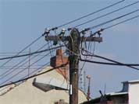
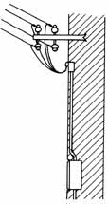
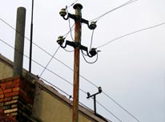
Druhy vedení
Venkovní vedení – holé vodiče
Vedení prochází těsně kolem objektu. Každý vodič je pomocí síťové svorky vyveden a pomocí přechodky vchází do zdi domu.

Slide 5
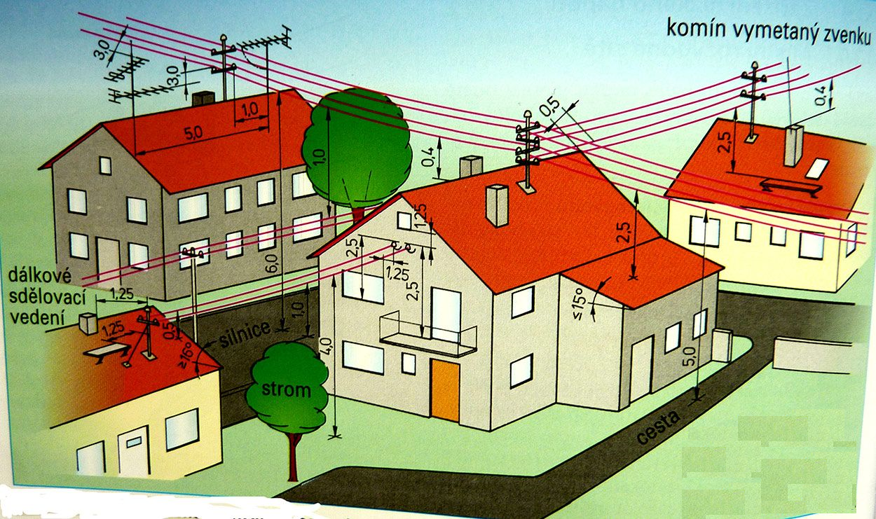
Druhy vedení
Venkovní vedení – holé vodiče

Slide 6
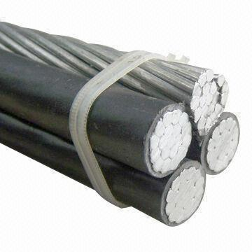
Druhy vedení
Venkovní vedení – svazkové izolované vodiče
Svazkové izolované vodiče se skládají z několika vodičů pevně svázaných dohromady. Fázové vodiče jsou izolované, nulový vodič může být holý.

Slide 7
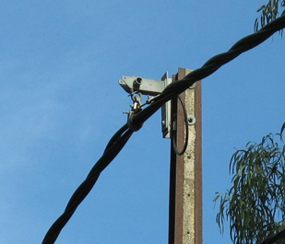
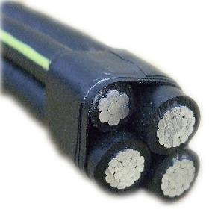
Druhy vedení
Venkovní vedení – svazkové izolované vodiče

Slide 8
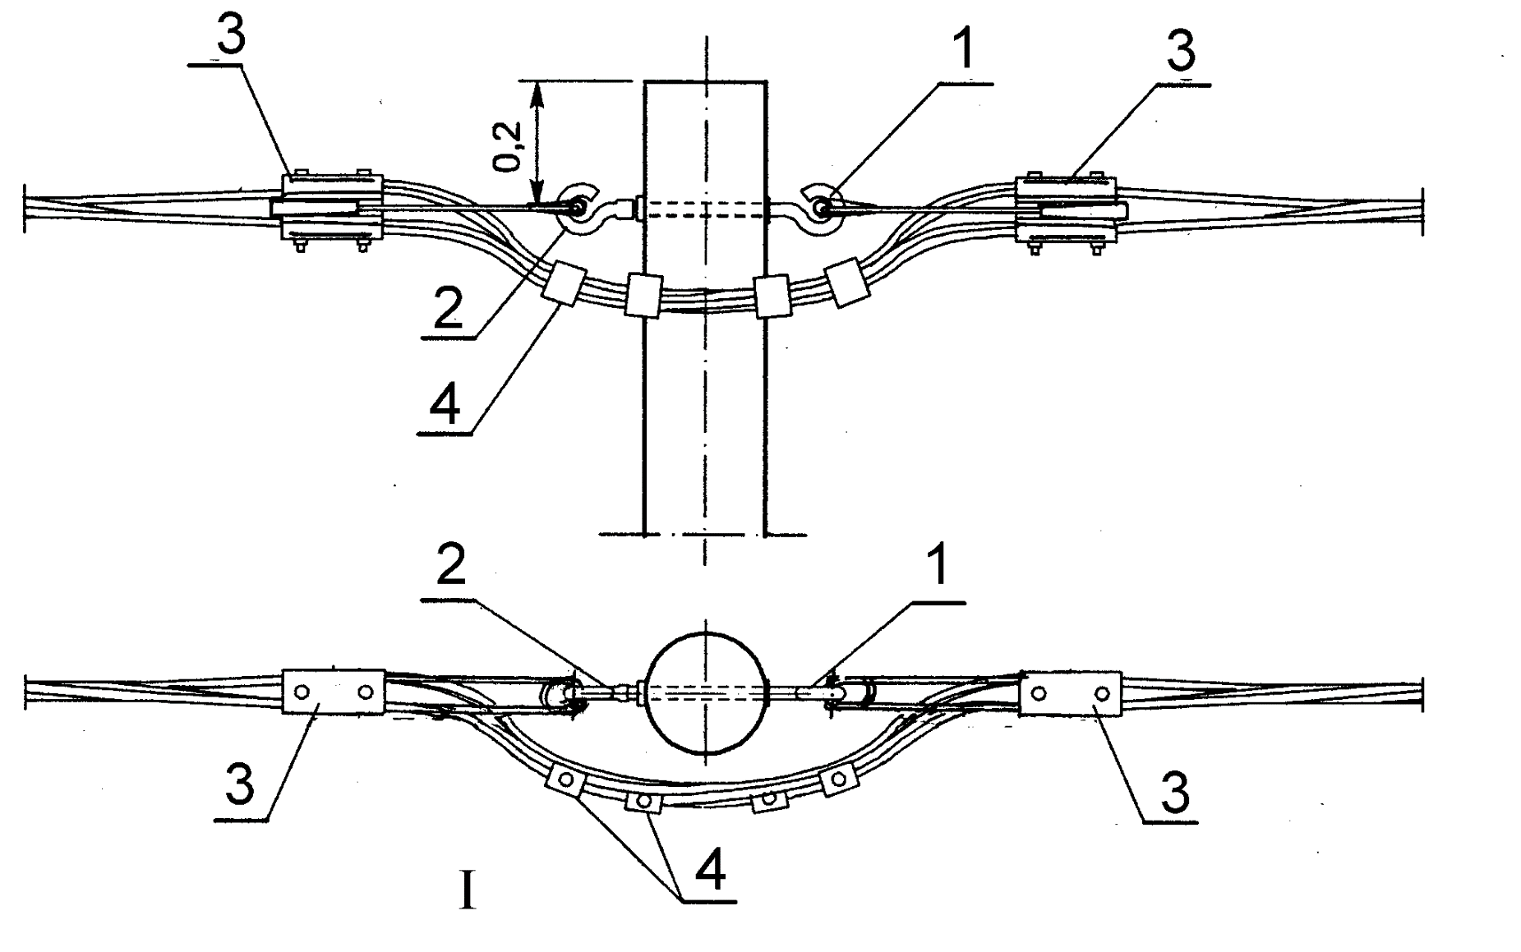
Druhy vedení
Venkovní vedení – svazkové izolované vodiče
1 závěsný hák do děr
2 maticový hák
3 kotevní svorka
4 propichovací svorka

Slide 9
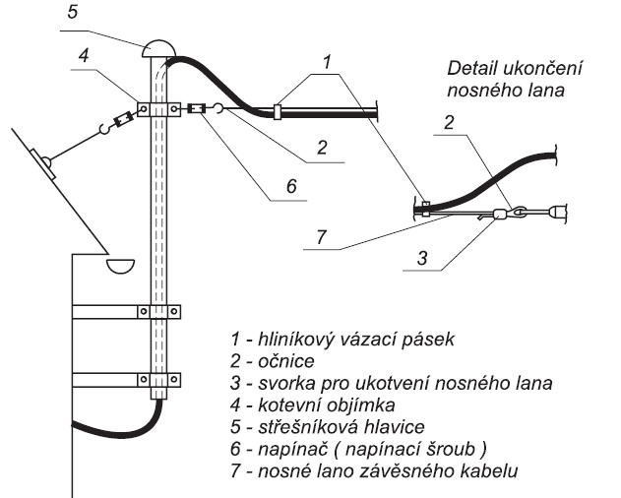
Druhy vedení
Venkovní vedení – závěsné kabely
Závěsný kabel je zavěšen na nosném laně mezi stožárem a budovou. Není určen pro umístění do země.

Slide 10
Domovní přípojky
Definice
Domovní přípojka
zařízení, které připojuje zákazníka k síti nízkého napětí
začíná odbočkou z veřejného rozvodného zařízení
končí hlavní domovní pojistkovou skříní

Slide 11
Domovní přípojky
Sloup
Venkovní vedení
Veřejný
rozvod
Rozvod ke spotřebičům
Bytová rozvodnice
Připojení na veřejný rozvod
Vedení od elektroměru
Stoupací vedení
Přípojková skříň
Elektroměrový rozvaděč
Odbočka k el-měru
Přípojková skříň: Hlavní domovní skříň = HDS
Hlavní domovní vedení
Odbočná rozvodnice
Kabelové vedení
11

Slide 12
Domovní přípojky
Druhy přípojek
venkovním vedením (vzduchem)
kabelovým vedením (pod zemí)
kombinací obou způsobů

Slide 13
Domovní přípojky
Venkovním vedením (vzduchem)
Požadavky
Al 16 mm2, Cu 10 mm2
přípojková skříň 2,5 – 3 m nad terénem
plný počet vodičů rozvodného zařízení
Provedení
holé vodiče
svazkové izolované vodiče
závěsné kabely

Slide 14
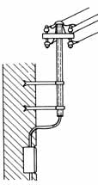
Domovní přípojky
Venkovním vedením – holé vodiče

Slide 15
Domovní přípojky
Venkovním vedením – svazkové izolované vodiče

Slide 16
Domovní přípojky
Venkovním vedením – závěsné kabely

Slide 17
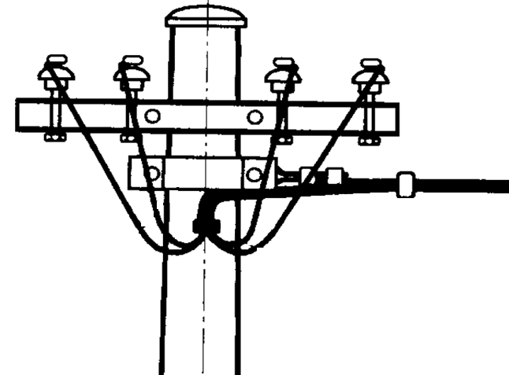
Domovní přípojky
Venkovním vedením – závěsné kabely

Slide 18
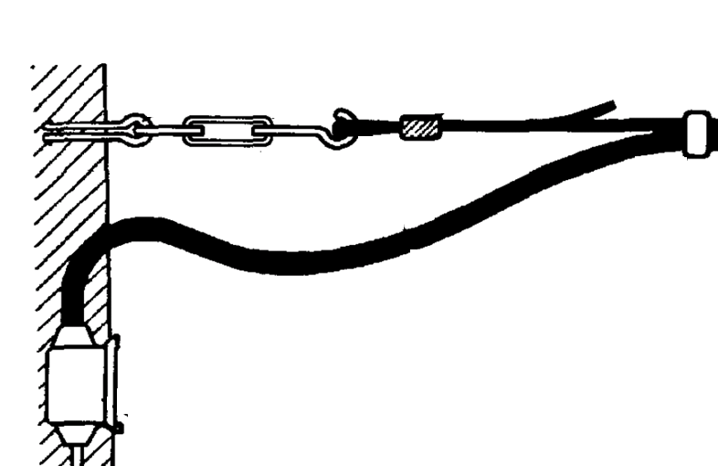
Domovní přípojky
Venkovním vedením – závěsné kabely

Slide 19
Domovní přípojky
Kabelovým vedením (pod zemí)
Požadavky
Al 16 mm2, Cu 10 mm2
přípojková skříň 60 cm nad terénem
plný počet vodičů rozvodného zařízení
Provedení
odbočka z kabelového vedení „T spojkou“
smyčkování
odbočka z venkovního vedení

Slide 20
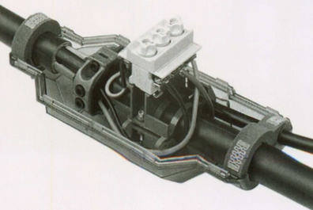
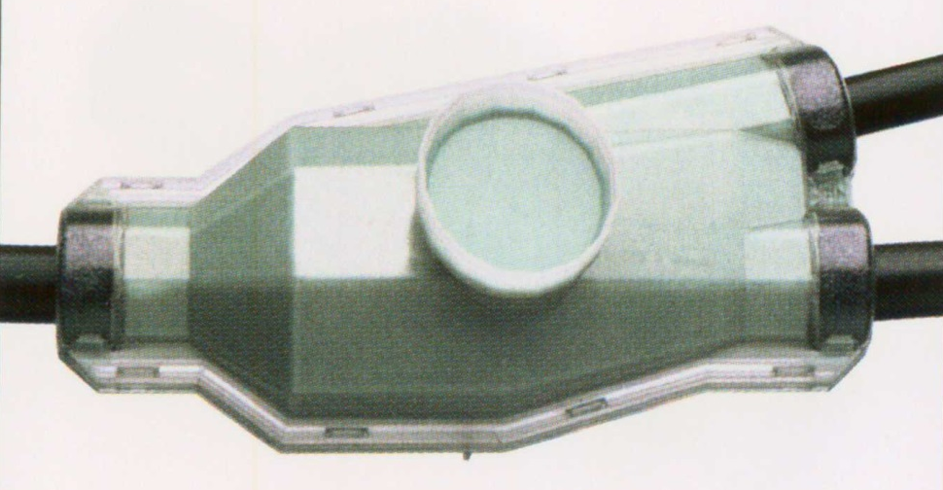
Domovní přípojky
Kabelovým vedením – T-spojka
Připojení na veřejný rozvod je mimo naši nemovitost.
Do naší přípojkové skříňky (HDS) ...
... vede kabel od T-spojky.

Slide 21
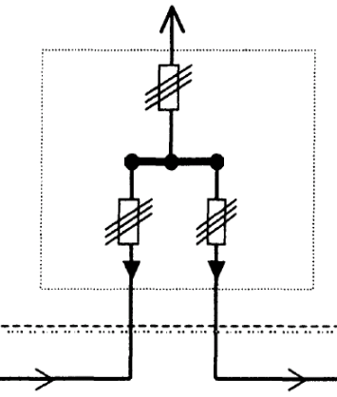
Domovní přípojky
Kabelovým vedením – smyčkování
přípojková skříň (HDS)
příchozí kabel veřejného rozvodu
odchozí kabel veřejného rozvodu
hlavní domovní vedení k nemovitosti
chráničky
ochrana kabelu v zemi: cihly, dlaždice
Při smyčkování: přípojka = přípojková skříň

Slide 22
Domovní přípojky
Kabelovým vedením – smyčkování
Veřejný rozvod přijde až do naší HDS.
Připojení na veřejný rozvod nastane v naší HDS.
Přípojka začíná připojením na veřejný rozvod, končí HDS.
Proto přípojka = HDS.

Slide 23
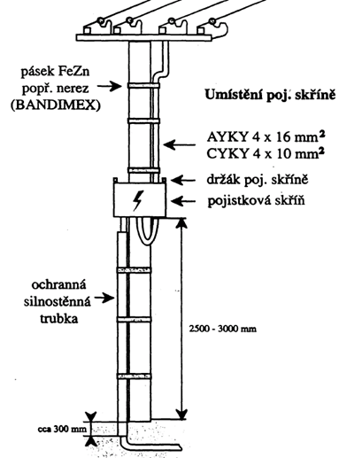
Domovní přípojky
Kabelovým vedením - odbočka z venkovního vedení
Přípojka je zde kombinací venkovního a kabelového vedení.

Slide 24
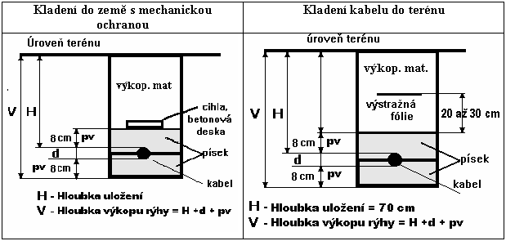
Domovní přípojky
Uložení kabelu do země
Hloubka uložení H v cm
V terénu | V chodníku | Ve vozovce nebo krajnici vozovky
35 (s ochranou), 70 | 35 | 100

Slide 25
Domovní přípojky
Kombinací venkovního a kabelového vedení
Požadavky
Pro venkovní část platí podmínky venkovního,
pro kabelovou podmínky kabelového vedení.

Slide 26

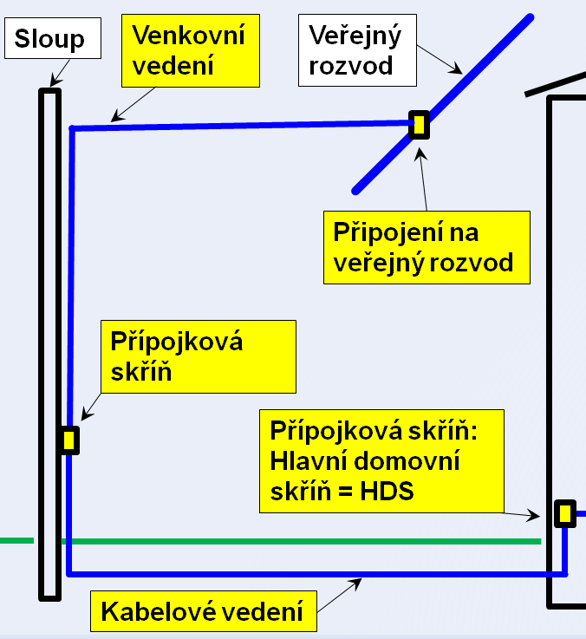
Domovní přípojky
Kombinací venkovního a kabelového vedení

Slide 27
Hlavní domovní vedení
Hlavní domovní vedení – HDV
vedení od hlavní domovní skříně k odbočce pro poslední elektroměr
musí být v soustavě TNC
musí být znemožněn černý odběr
průřez vodičů po celé délce stejný
možnost výměny bez stavebních zásahů (trubky, kanály)
jištěno v přípojkové skříni

Slide 28
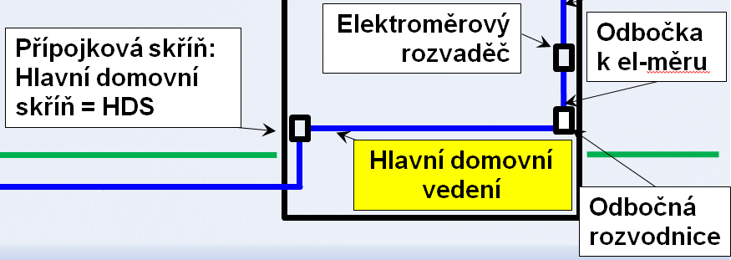
Hlavní domovní vedení
Od HDS ...
... k odbočce pro poslední elektroměr

Slide 29
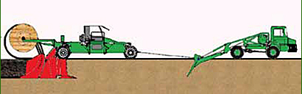
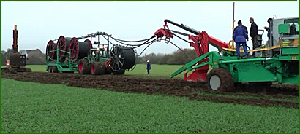
Video
Bezvýkopová metoda pokládky kabelových vedení
http://elektrika.tv/video/2012/120918_ifk_sokolnice.mp4/

